Slide 1
新势力中考
专题十一:隐圆——定弦定角求最值及轨迹类问题探究

Slide 2
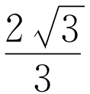
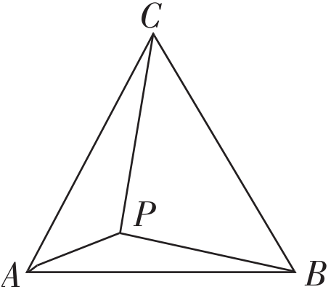
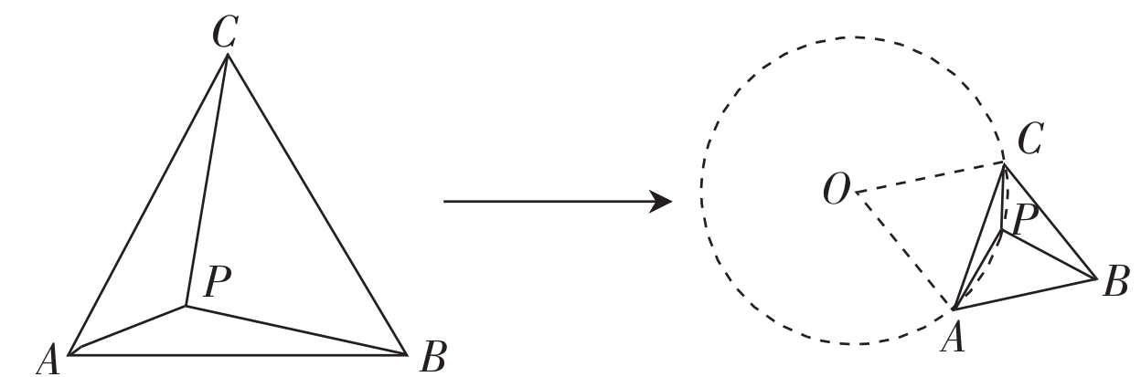
专题导入
【导例】如图,△ABC为等边三角形,AB=2.若P为△ABC内一动点,且满足∠PAB=∠ACP,则线段PB长
度的最小值为________.

Slide 3
方法点睛
【模型解读】“定角+定长——圆”→即当某条边与该边所对的角是定值时,该角的顶点的轨迹是一段圆弧.

Slide 4
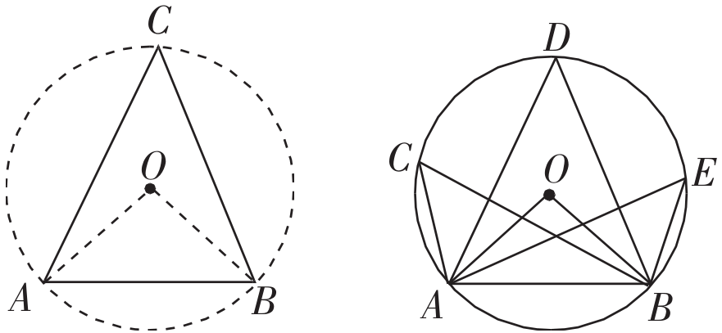
如图,以定长AB为边的△ABC,若∠ACB也为定值,则这样的三角形有无数个,
题例运用:口诀:定线定角跑双弧.

Slide 5
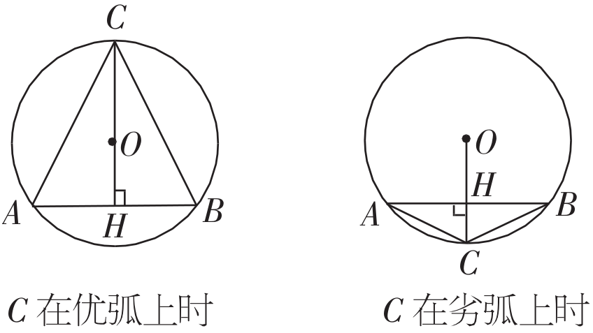
方法:见定长→对定角→知定圆→找圆心→现“圆”形.

Slide 6

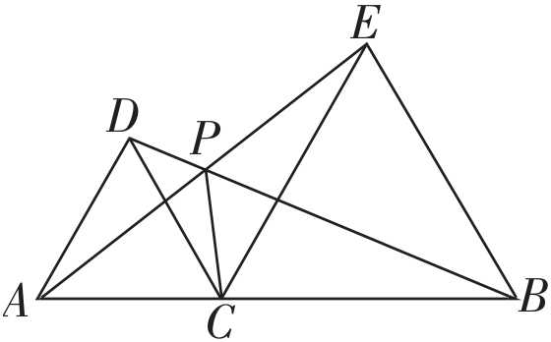
典例精讲
类型一:定弦定角的辅助圆来求解最值问题
【例1】如图,点C是线段AB上的动点,分别以AC,BC为边在AB的同侧作等边△ACD,
等边△BCE,BD,AE交于点P.若AB=6,
则PC的最大值为________.

Slide 7
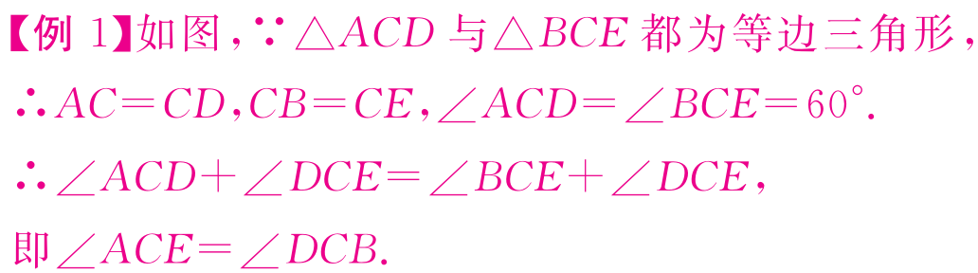
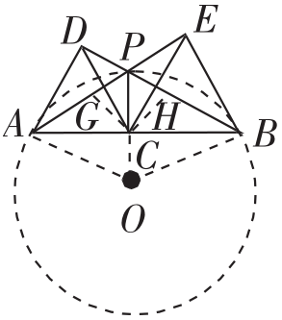
【分析】由题意可得△ACE≌△DCB,从而得出∠APB=120°,依据AB=6,符合所谓的定长定角定隐圆,进而解决PC最大值问题.

Slide 8
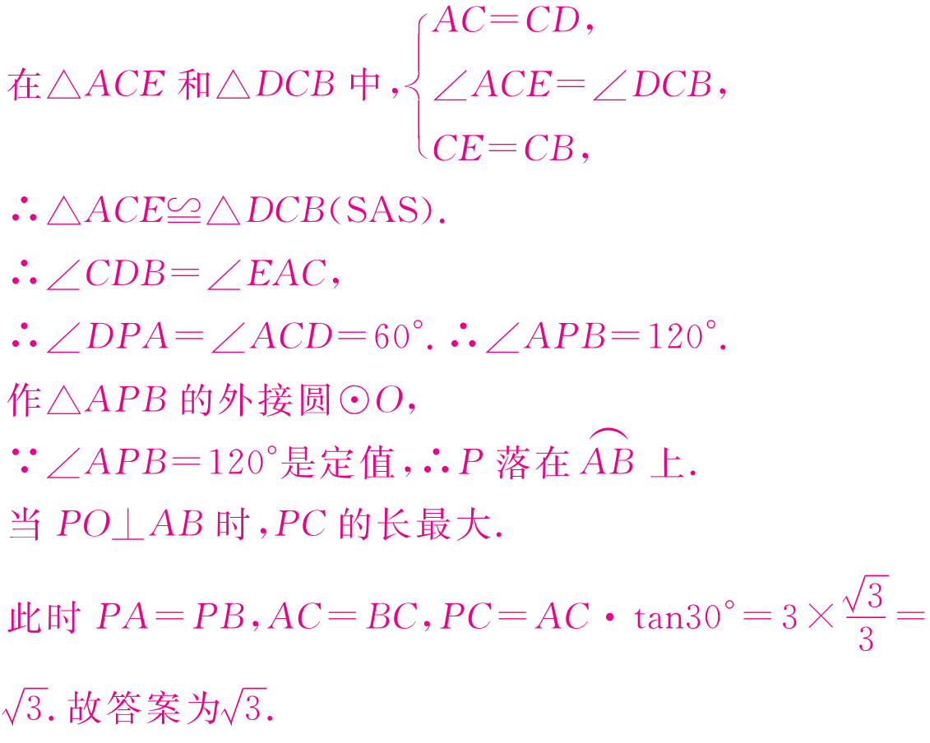

Slide 9
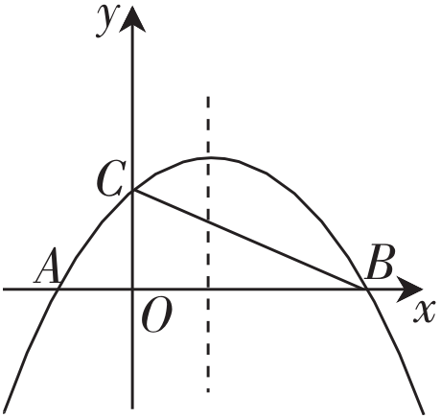
类型二:定长定角的辅助圆来求解角度存在性问题
【例2】如图,已知点A(-1,0),B(3,0),C(0,1)在抛物线y=ax²+bx+c上.


Slide 10
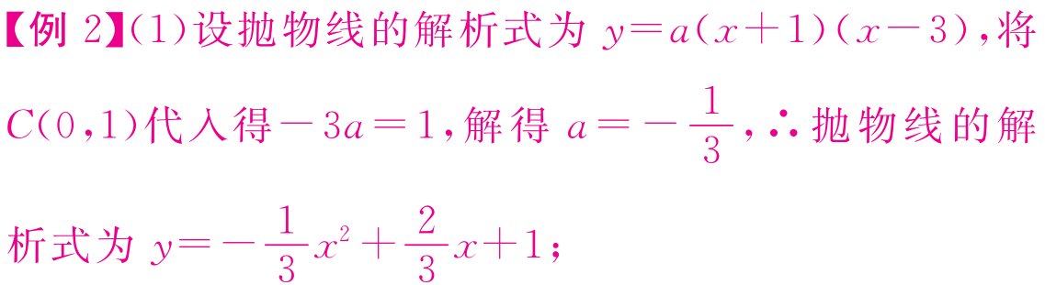
(1)求抛物线解析式;
【分析】(1)可设抛物线为y=a(x+1)(x-3),代入C
(0,1),可求抛物线解析式.

Slide 11
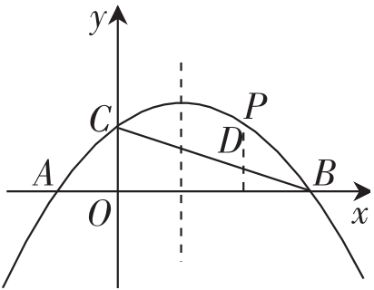
(2)在直线BC上方的抛物线上求一点P,使△PBC面积为1;
【分析】(2)过点P作PD⊥x轴交CB于D,可用铅垂法求得结果;

Slide 12
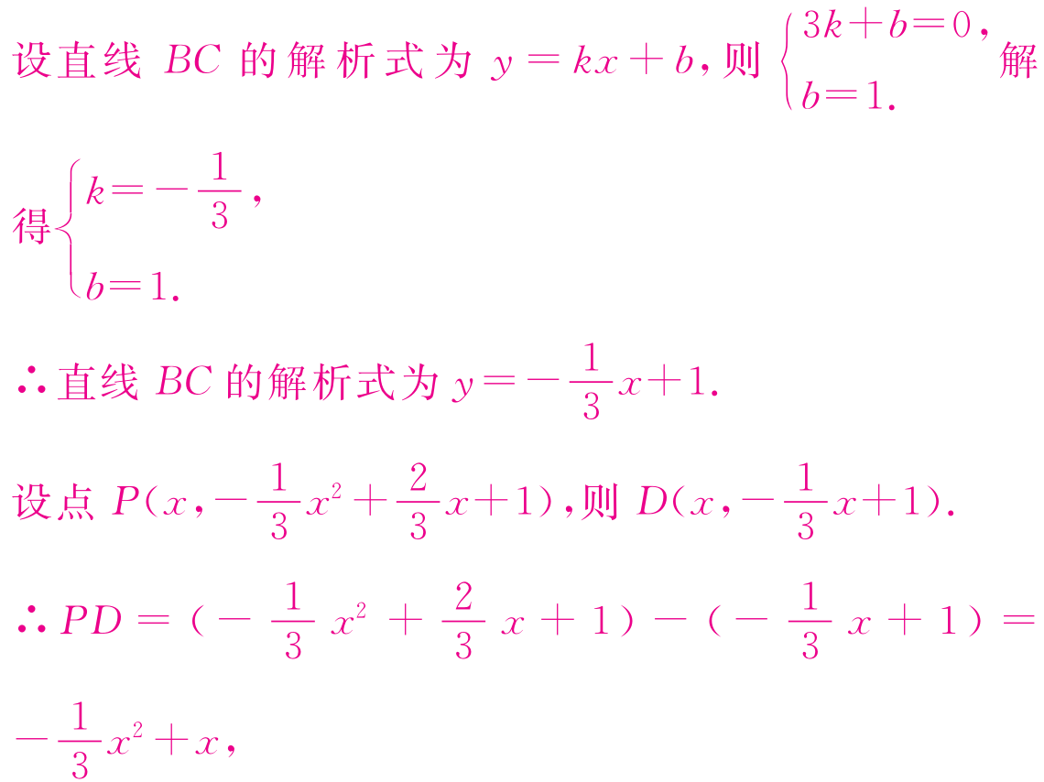

Slide 13
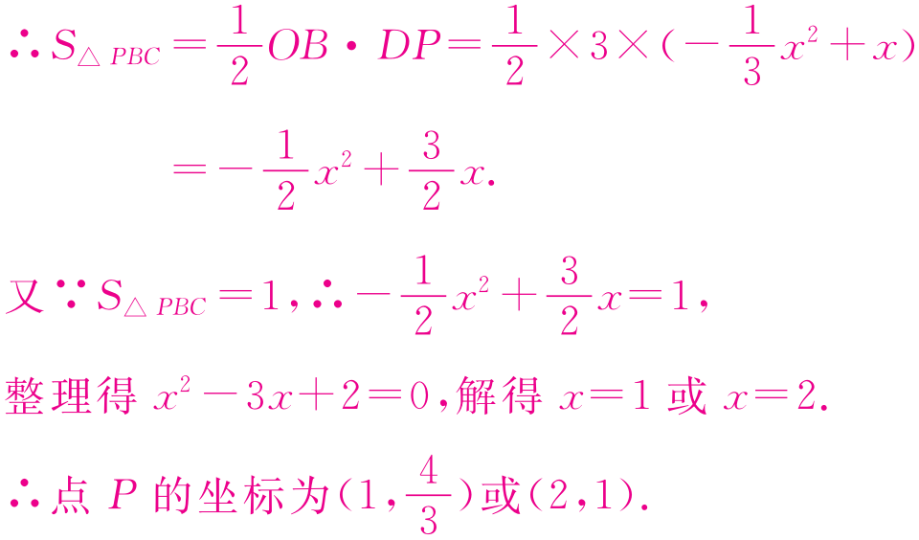

Slide 14
(3)在x轴下方且在抛物线对称轴上,是否存在一点Q,使∠BQC=∠BAC?若存在,求出Q点坐标;若不存在,说明理由.
【分析】(3)首先依据点A和点C的坐标可得到∠BQC
=∠BAC=45°,设△ABC外接圆圆心为M,则∠CMB=90°,设⊙M的半径为x,则Rt△CMB中,依据勾股定理可求得⊙M的半径,然后依据外心的性质可得到点M为直线y=-x与x=1的交点,从而可求得点M的坐标,然后由点M的坐标以及⊙M的半径可得到点Q的坐标.

Slide 15
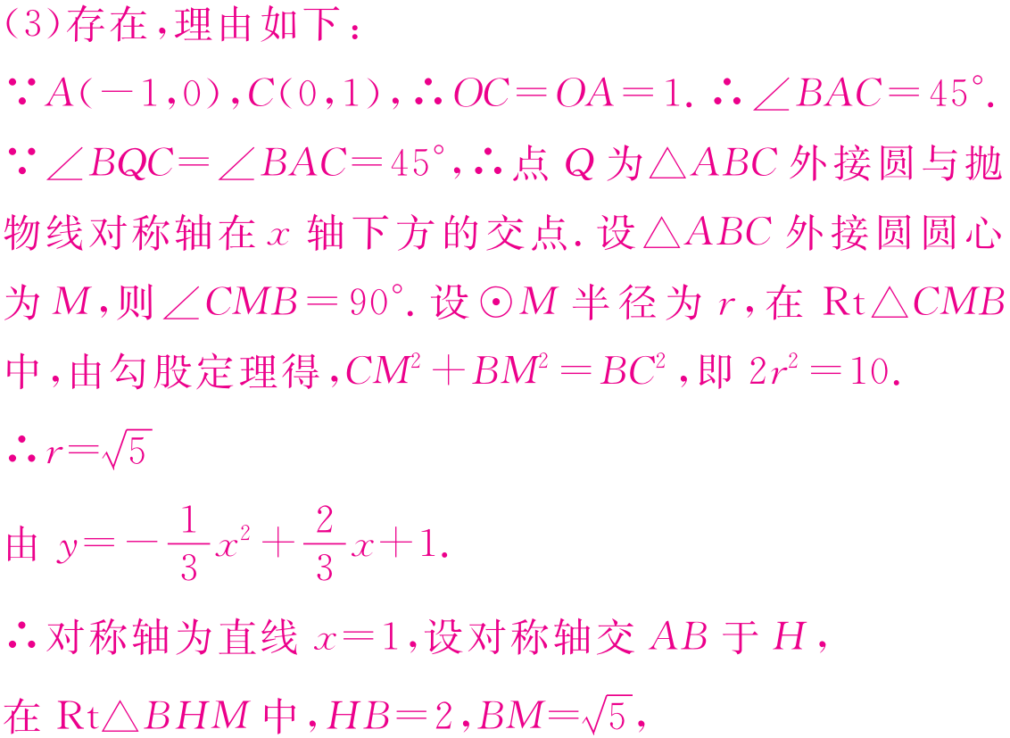

Slide 16
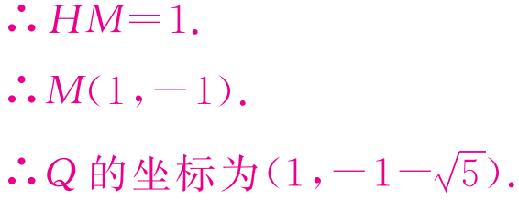
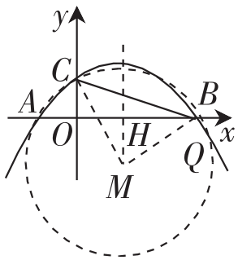

Slide 17

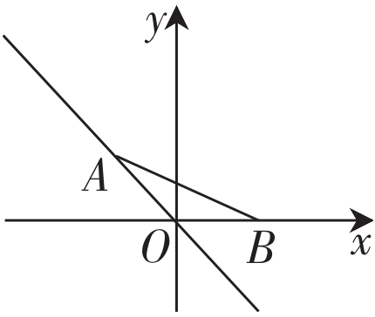



专题过关
1.如图,点A是直线y=-x上的一个动点,点B是x轴上的动点,如AB=2,则△AOB的面积的最大值为
( )
A.2
B. -1
C. +1
D.2

Slide 18
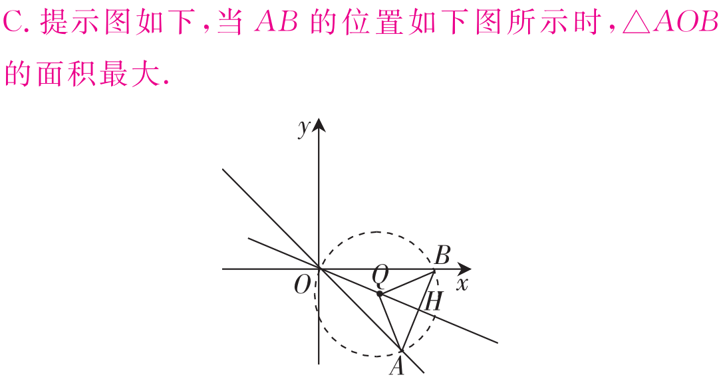

Slide 19

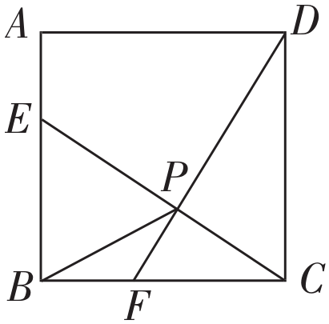
2.如图,正方形ABCD的边长为6,动点E,F分别从B,C同时出发,以相同速度向各自终点A,B移动,
连接CE,DF交于点P,连接BP,则BP的最小值为____________.

Slide 20
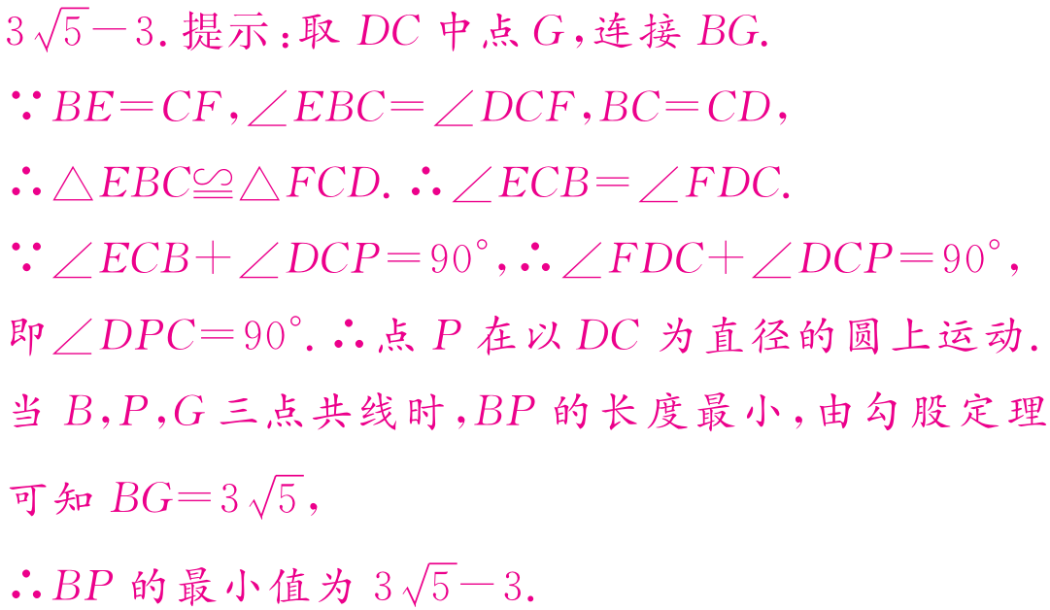
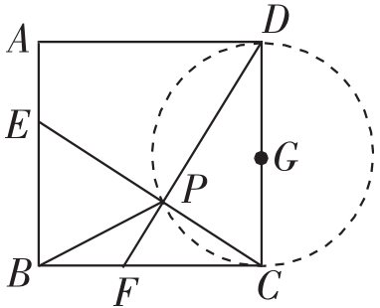

Slide 21

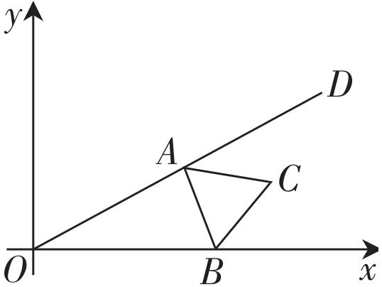
3.如图,边长为2的等边三角形ABC的顶点B在x轴的正半轴上移动,∠BOD=30°,顶点A在射线OD上移动,则顶点C到原点O的最大距离为_________.

Slide 22
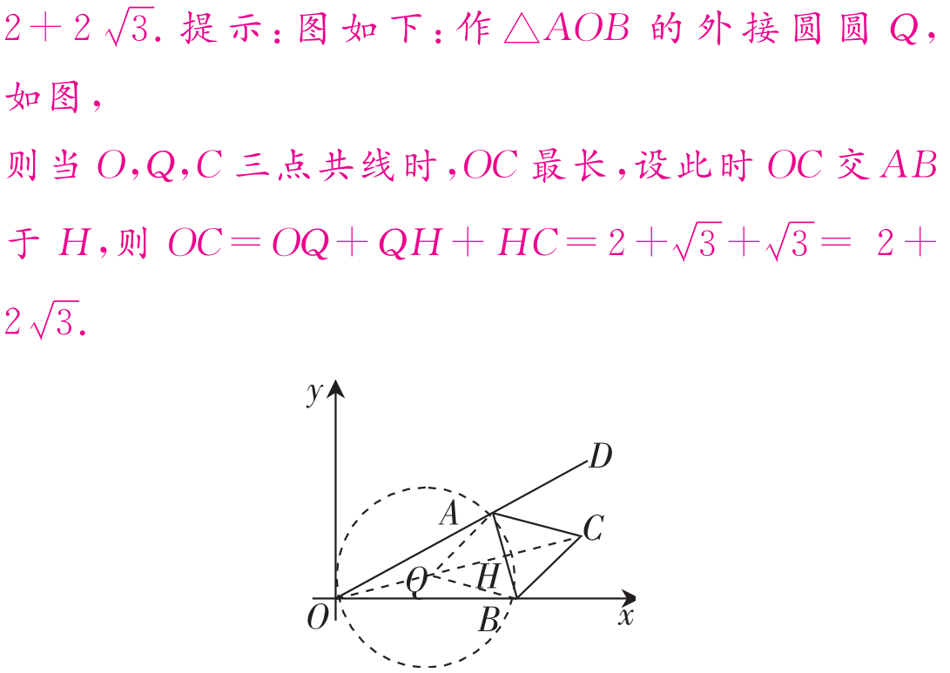

Slide 23

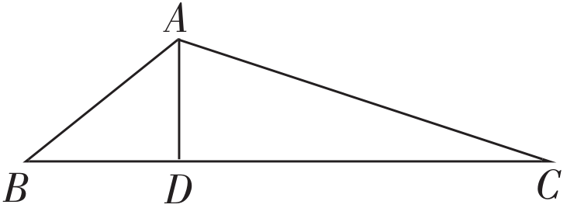
4.如图,在△BAC中,∠BAC=135°,AD⊥BC,垂足为D,已知BD=4,CD=6,那么△ABC的面积为________.

Slide 24
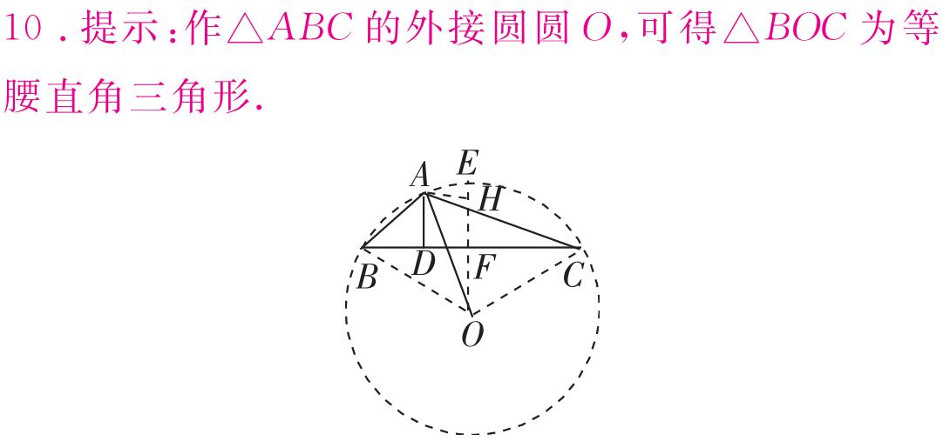

Slide 25

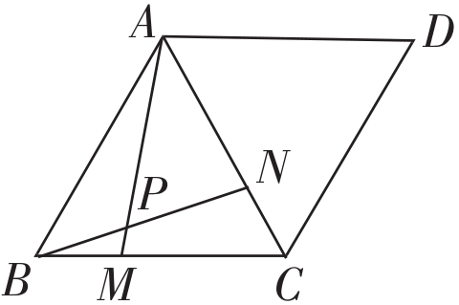
5.如图,AC为边长为2 的菱形ABCD的对角线,
∠ABC=60°,点M,N分别从点B,C同时出发,以相同的速度沿BC,CA向终点C和A运动,连接AM和BN,求△APB周长的最大值.

Slide 26
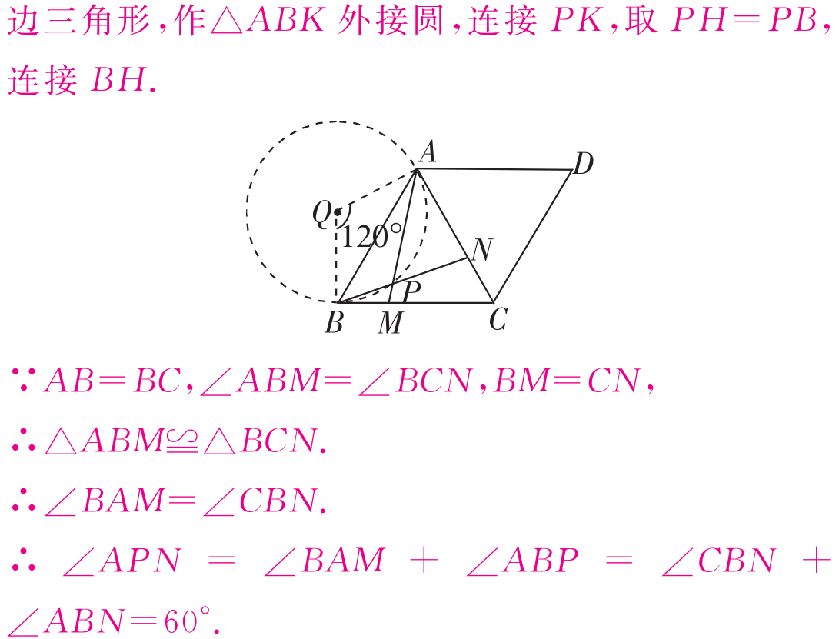

Slide 27
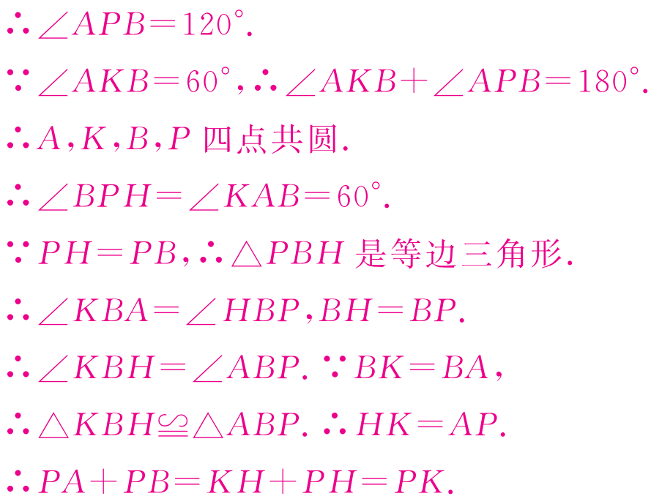

Slide 28


Slide 29
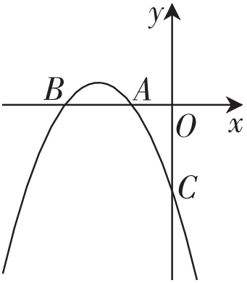
6.(2019年越秀区一模)抛物线y=a(x+2)²+c与x轴交于A,B两点,与y轴负半轴交于点C,已知点A
(-1,0),OB=OC.
(1)求此抛物线的解析式; 

Slide 30
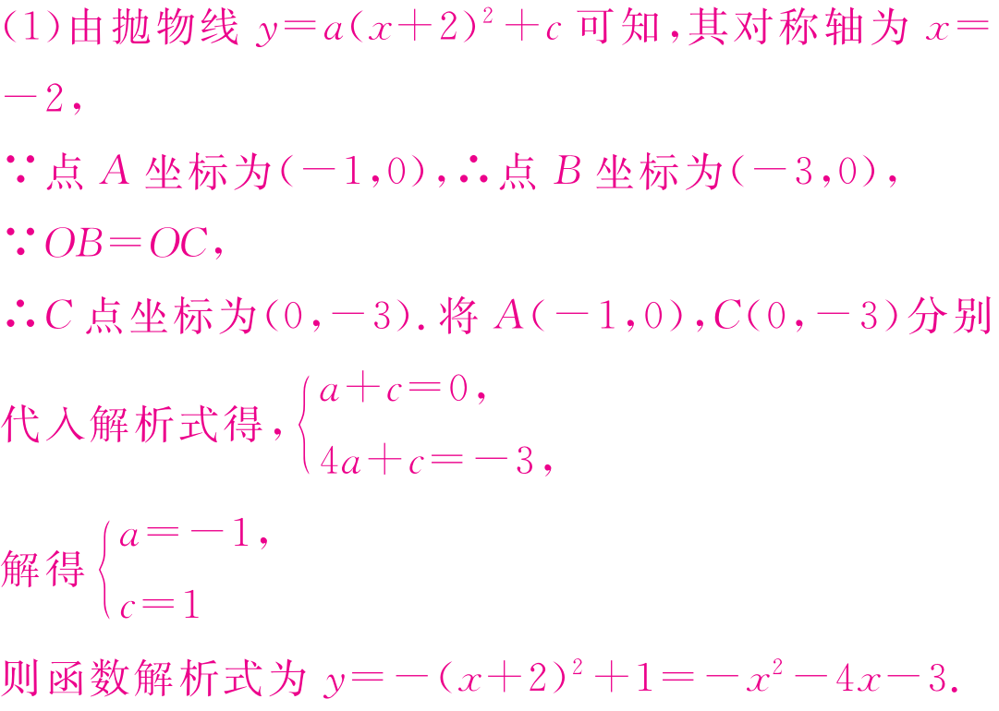

Slide 31
(2)若把抛物线与直线y=-x-4的交点称为抛物线的不动点,若将此抛物线平移,使其顶点为(m,2m),当m满足什么条件时,平移后的抛物线总有不动点;

Slide 32
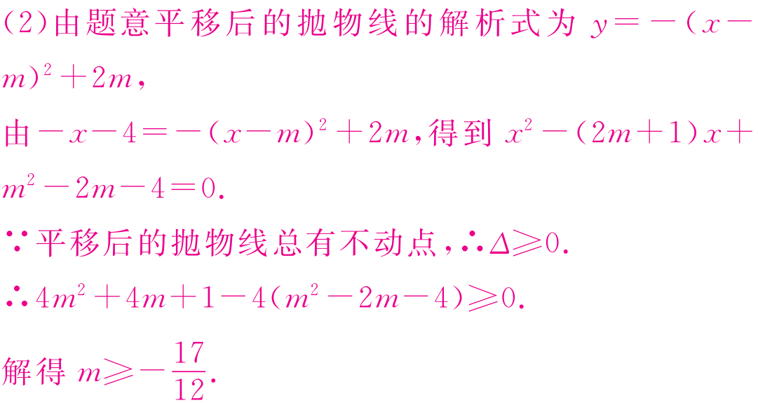

Slide 33
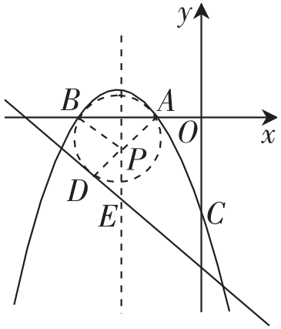
(3)D为直线y=-x-4上一点,在此抛物线的对称轴上是否存在一点P,使得∠APB=2∠ADB,且这样的D点有且只有一个?若存在,请求出点P的坐标;若不存在,请说明理由.

Slide 34
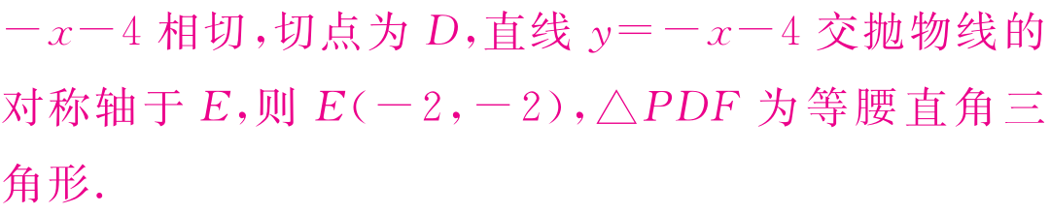
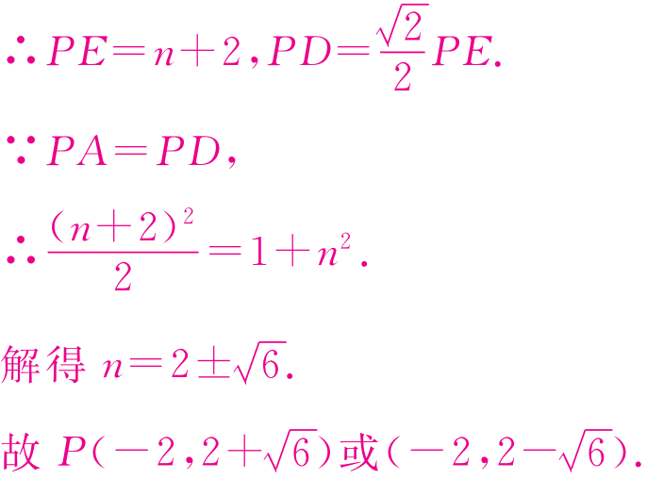

Slide 35
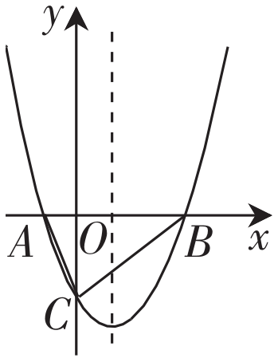
7.如图,抛物线y=ax²+bx+c与x轴交于点A(x₁,0),
B(x₂,0),与y轴交于点C(0,-x₂),且x₁＜0＜x₂,
tan∠OAC=3,△ABC的面积为6.

Slide 36
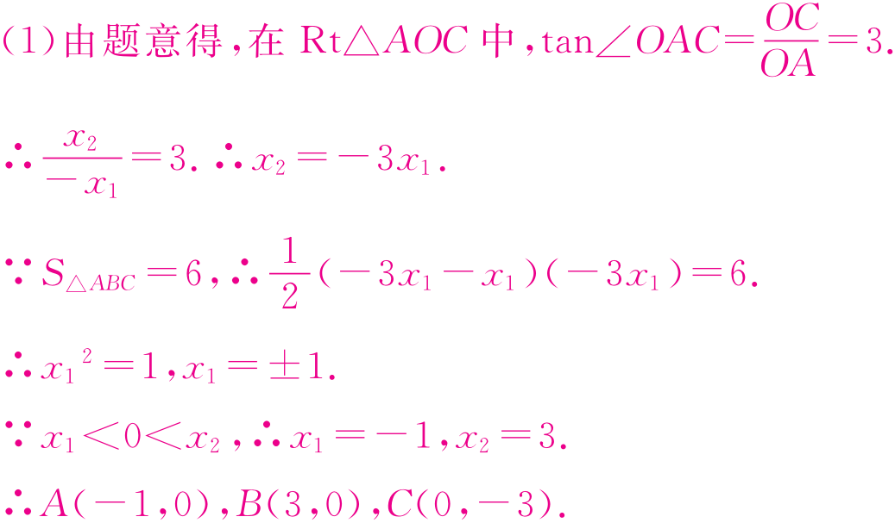
(1)求抛物线的解析式.

Slide 37
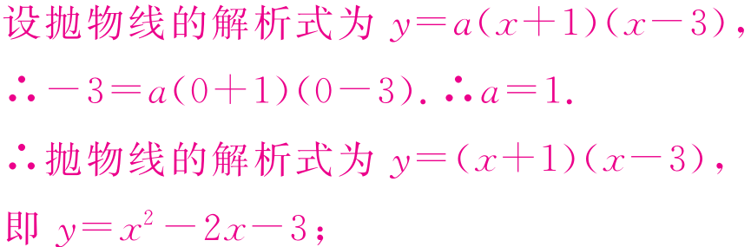

Slide 38
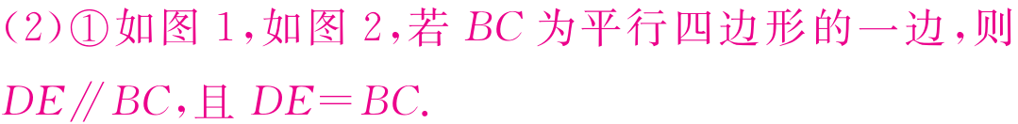
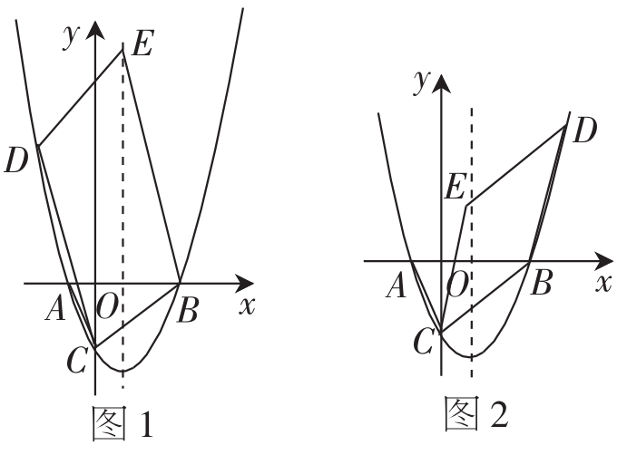
(2)D为抛物线上一点,E为抛物线的对称轴上一点,若以B,C,D,E为顶点的四边形为平行四边形,求点E的坐标.

Slide 39
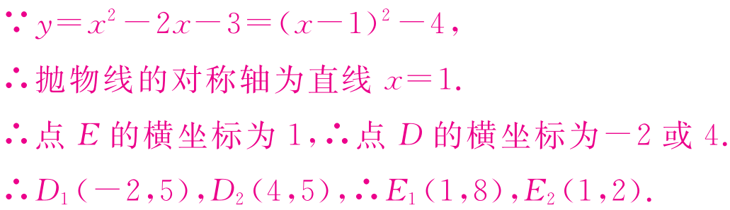

Slide 40

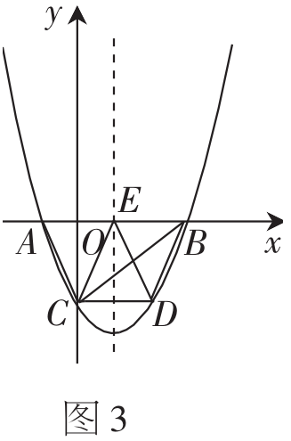
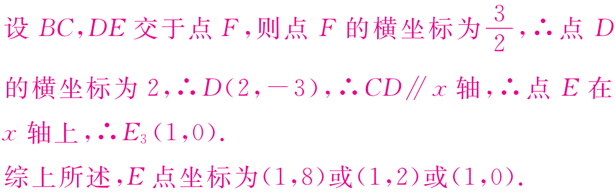

Slide 41
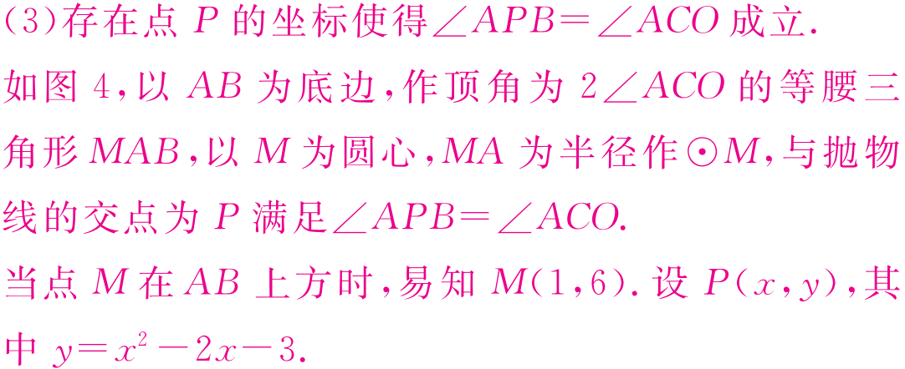
(3)抛物线上是否存在一点P,使得∠APB=∠ACO成立?若存在,求出点P的坐标;若不存在,请说明理由.

Slide 42
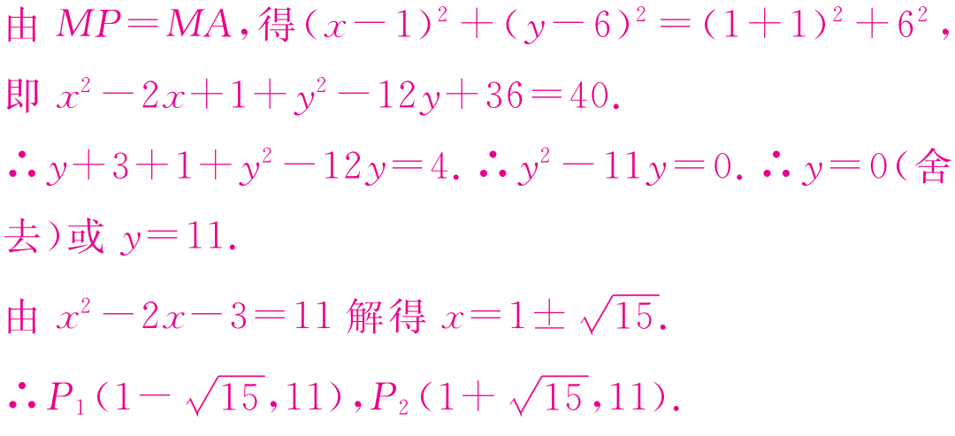
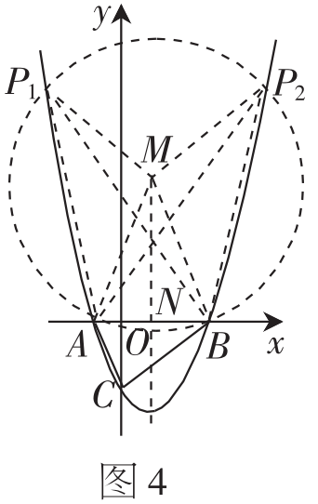

Slide 43

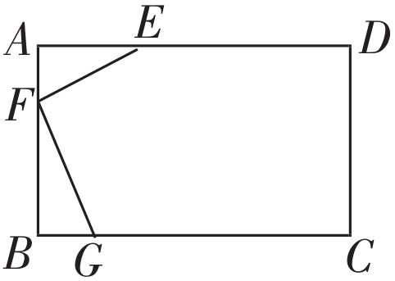
8.如图,有一矩形板材ABCD,AB=3米,AD=6米,现想从此板材中裁出一个面积尽可能大的四边形EFGH部件,使∠EFG=90°,EF=FG= 米,∠EHG=45°,经研究,只有当点E,F,G分别在AD,AB,BC上,且
AF＜BF,并满足点H在矩形ABCD内部或边上时,

Slide 44

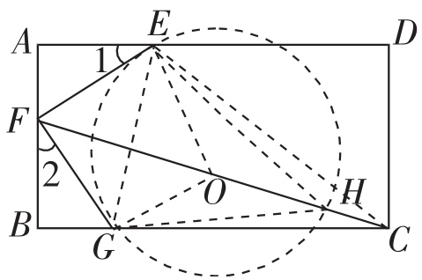
才有可能裁出符合要求的部件,试问能否裁得符合要求的面积尽可能大的四边形EFGH部件?若能,求出裁得的四边形EFGH部件的面积;若不能,请说明理由.

Slide 45
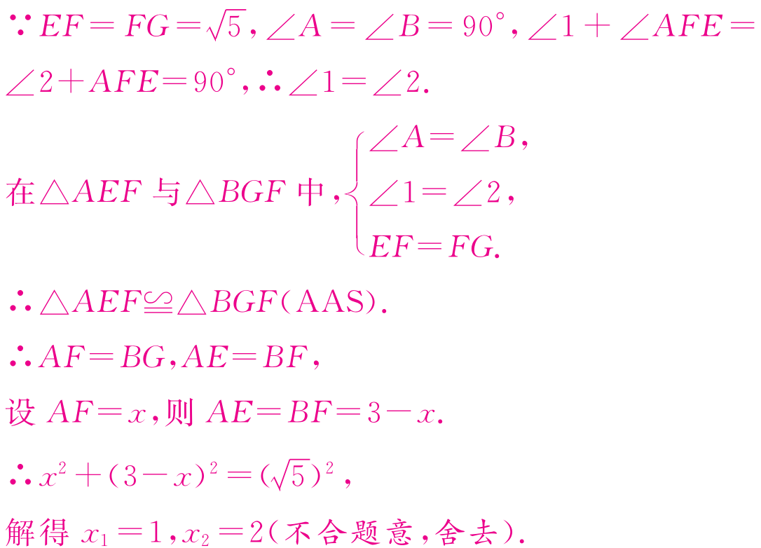

Slide 46
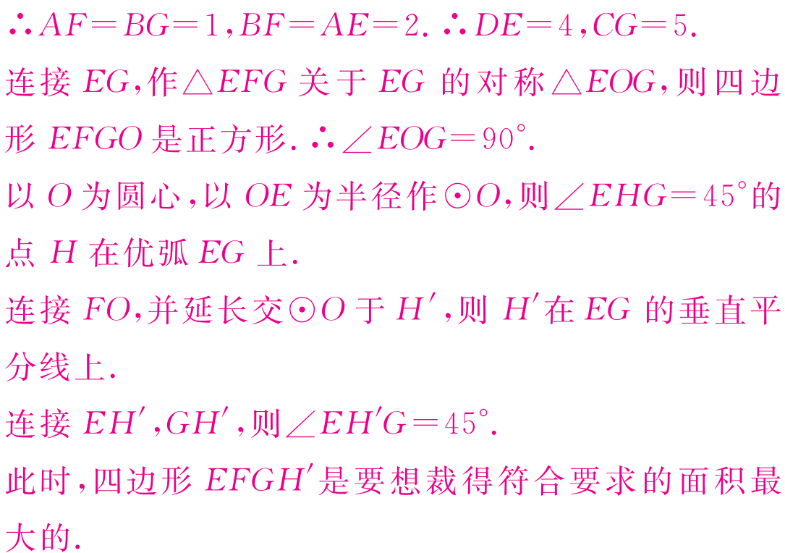

Slide 47


Slide 48


Slide 49

9.(2018年广州市)如图,在四边形ABCD中,∠B=
60°,∠D=30°,AB=BC.

Slide 50

(1)求∠A+∠C的度数.

Slide 51

(2)连接BD,探究AD,BD,CD三者之间的数量关系,并说明理由.

Slide 52



Slide 53

(3)若AB=1,点E在四边形ABCD内部运动,且满足 AE²=BE²+CE²,求点E运动路径的长度.

Slide 54



